Slide 1
様依頼内容
依頼主：日華化学株式会社デミコスメティクス
、海老洋平（営業企画部在籍）
：依頼目的：自社オウンドメディアSNSのフォロワー増加のためのWEB広告LPｔｐして使用
広告先：FB広告、インスタ広告Google広告（PPC広告
CTAボタンリンク先（自社オウンドメディア）：https://www.instagram.com/demi_jp_official/
依頼CMS：ワードプレス（カラフル）
LP訴求内容：メディア内容（情報、プレゼント企画、
政策期限：3月末（4月より広告出稿）

Slide 2
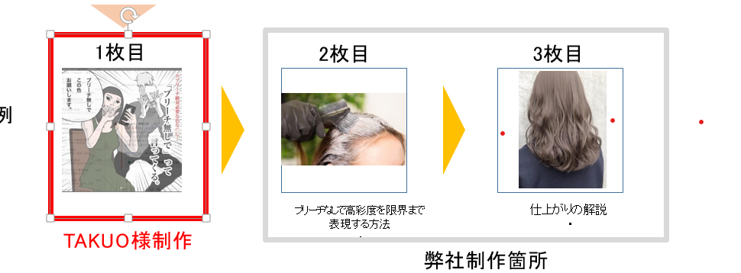
メディア内容
掲載先：2022年4月から弊社が発信するヘアカラーの技術に特化したインスタグラム
投稿数：2022年度の投稿数は4～12月に毎月投稿で計9回
投稿内容： ① 題目は”ヘアカラーあるある”でヘアカラーのトラブルを中心とした内容
② 9ヶ月間毎月異なるテーマを連載 ※テーマ案はP2に掲載
依頼内容： ・ 毎月の投稿テーマに基づいたTAKUOキャラクター使用のオリジナルイラスト制作
・ 制作数は3月下旬～11月下旬までの期間に月1作品で合計9作品（P3参照）
投稿イメージ：1枚目にTAKUO様の作品を掲載し2枚目以降に解決策を掲載

Slide 3


Slide 4
プレゼント企画①
2か月に1回いいね＆フォロープレゼントとして美容師様に向けてプレゼント企画を予定

Slide 5
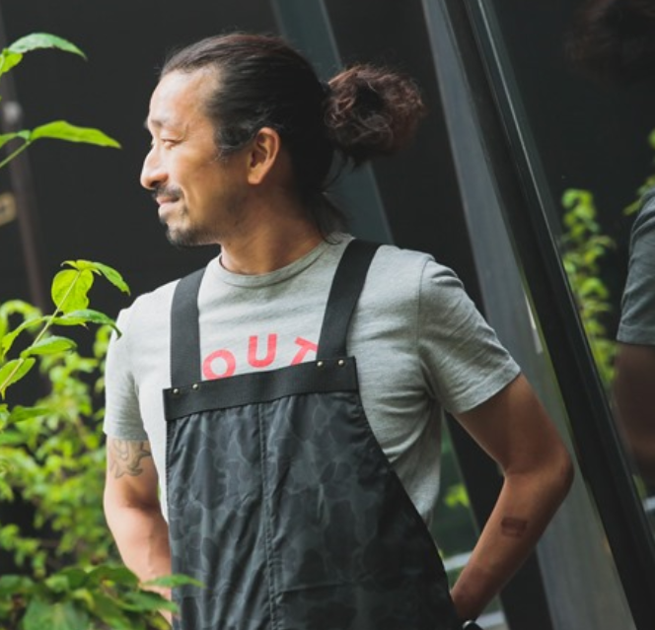
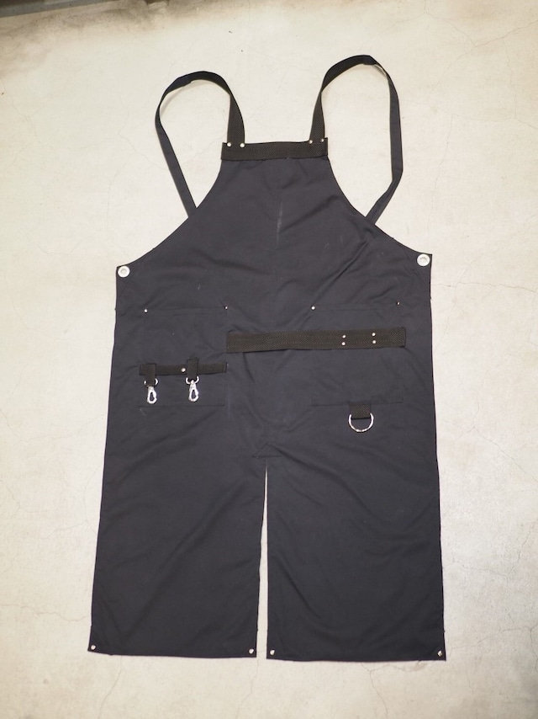
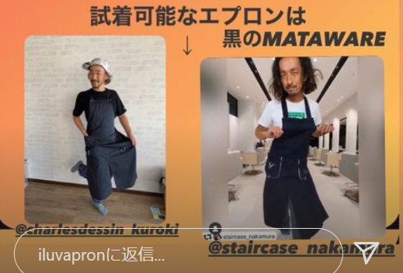
アイラ
i.La ＭＡＴＡＷＡＲＥエプロン
「カラーリストの為の戦闘服」
ステラケース 中村氏／シャウルデッサントーキョー黒木氏@charlesdessin_kuroki
愛用の究極のカラーエプロン。
おしゃれで実用的、カスタマイズ可能
ロゴ入れ可能。
中村氏黒木氏仕様の
ＭＡＴＡＷＡＲＥエプロン、ブラック、丈はロングでOK？
【注意】
・受注生産のため４週間＋α必要。
・送料着払い
・BASE支払いで請求書対応できなそう
カラーアカウントスタート時の
チラシ映え、営業トークにも映える

Slide 6
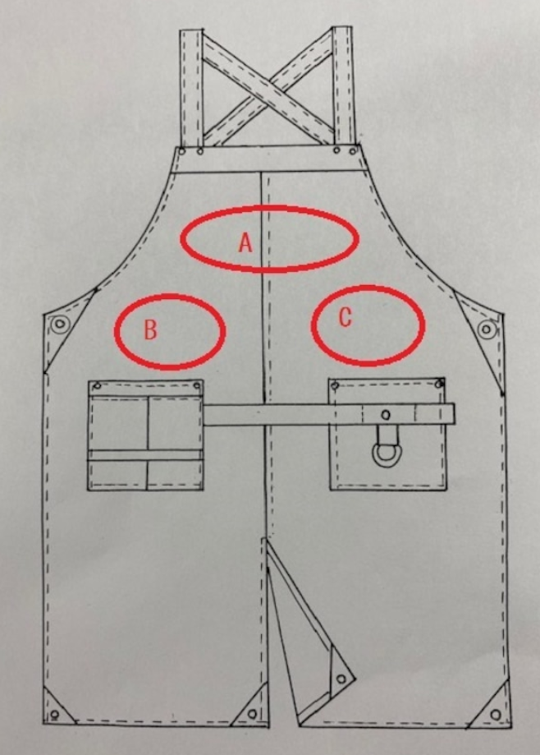
ロゴ
ロゴ詩集
・版代￥4000～
・刺繍代￥1500/枚～
※デザイン（針数）や大きさの変更により料金が異なる
1回5枚。
2回分10枚発注：229,000円（税抜）
5000円＋19900円（税抜き）＋2500円
【問合せ事項】
・プレゼント企画説明？
・制作期間
・銀行振込できそう、発注書なしでＯＫ？
・受注G確認事項あるか？

Slide 7
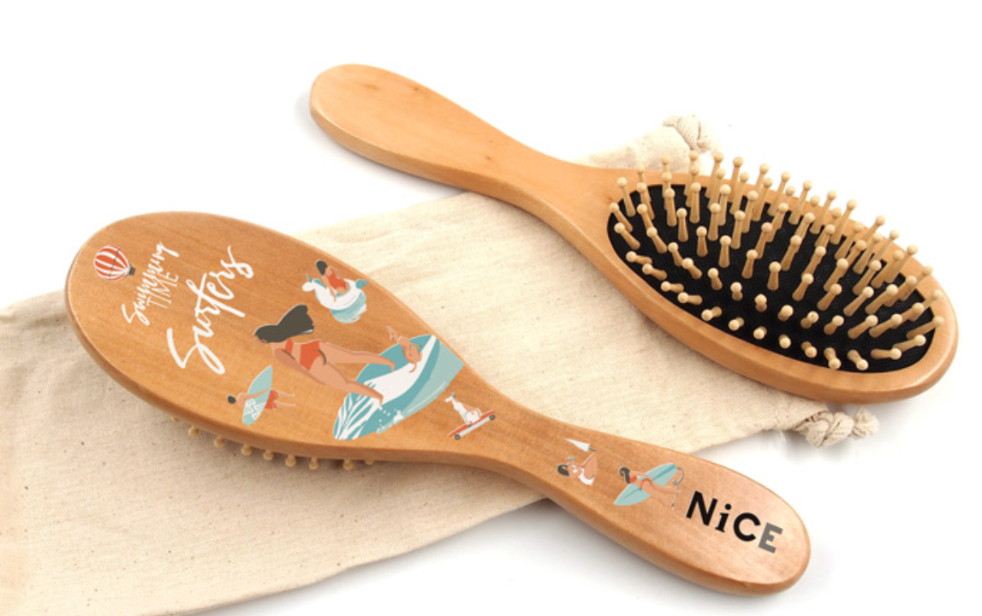
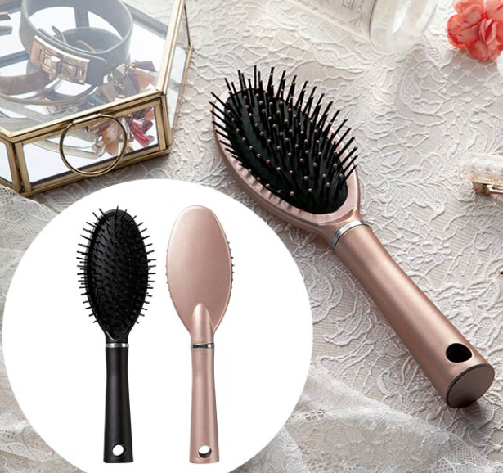
クッションブラシ
ロゴ入れできるクッションブラシは
おしゃれじゃない OR 木製
¥1,980（税込）
1本～OK ／４営業日
¥148（税抜）
最低ロット３０／期間30日
https://www.me-q.jp/topic/wood-hairbrush
https://www.giftit.co.jp/ec/index.cgi?c=item-2&ID=100512

Slide 8
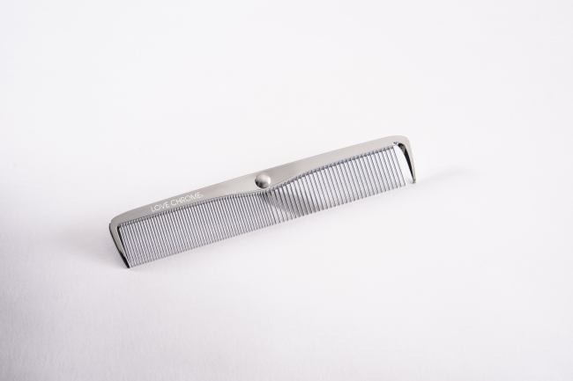
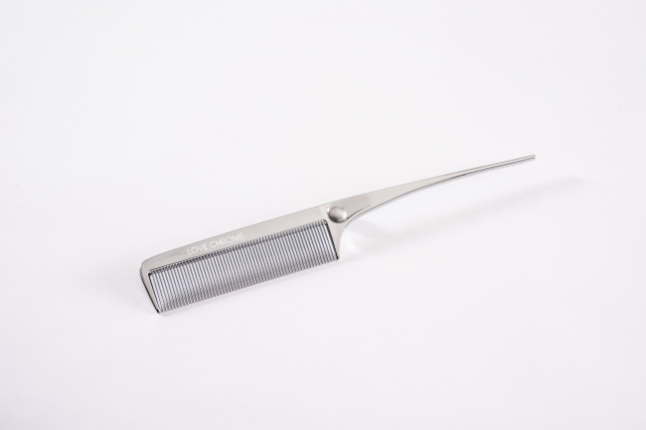
LOVE CHROME®
スタンダードカット＆リングコーム
名入れ対応
プレゼント10名
F STANDARD CUT COMB SLV 5,000円（税別）
https://www.lovechrome.jp/
https://prtimes.jp/main/html/rd/p/000000001.000037016.html
F STANDARD RING COMB SLV 5,000円(税別）

Slide 9
フュージョニストXXXカラー練習セット
プレゼント30名
デミカラーカップ３ ＋ ハケ３ ＋ ウィッグ1 ＋ フュージョニストカラー5本
その時、発信しているカラーに紐づけたプレゼント。

Slide 10
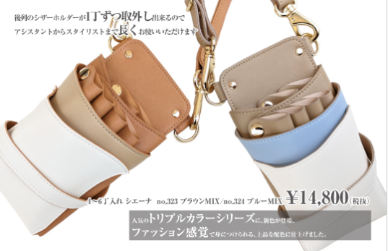
シザーケース
名入れ

Slide 11
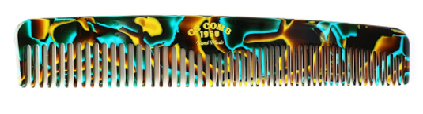
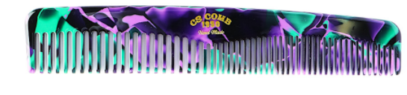
コーム
1枚 (税込) 2,200円
個性的なカラーのコーム

Slide 12
ロゴ入りエプロン
1枚 (税込) 5,500円
シンプルで厚地なもの
サンプル取り寄せて、
できるだけ安っぽくないものを探す
プレゼント５名
⇒中村さんのきいていただく
https://giftmall.co.jp/giftji2vhY/?gsf_pcid=853822%3A0%3A0&gclid=Cj0KCQiAxoiQBhCRARIsAPsvo-xgJ_vGXTmW1CpqDjCsAiieYrYvTEqaGxnorLiH7BkqTSidavikTwYaAj3TEALw_wcB

